Slide 1
Numerická klasifikace

Slide 2
Shlukování
rozpoznání objektů, které jsou si dostatečně podobné, aby mohly být dány do stejné skupiny
zjištění odlišností mezi skupinami

Slide 3
Diskontinuum vs. kontinuum
Evoluční teorie predikuje diskontinuum – druhy
  taxonomové hledají diskontinuity dané odlišnostmi mezi druhy
Svět ekologie nejčastěji kontinuální
  metody schopné rozpoznat shluky podobných objektů, zatímco ignorují několik hraničních
Nelze očekávat diskontinuity ve společenstvech, aniž by prostředí bylo diskontinuální (nebo nevzorkujeme opačné konce gradientů) Whittaker 1962

Slide 4
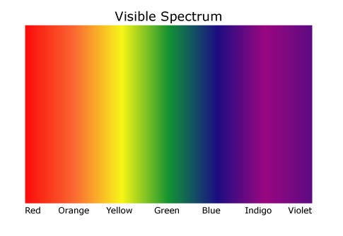
Proč má smysl věci klasifikovat?
http://wfc3.gsfc.nasa.gov
vlnová délka (~ ekologický gradient)

Slide 5
Proč má smysl věci klasifikovat?
http://wfc3.gsfc.nasa.gov
vlnová délka (~ ekologický gradient)

Slide 6
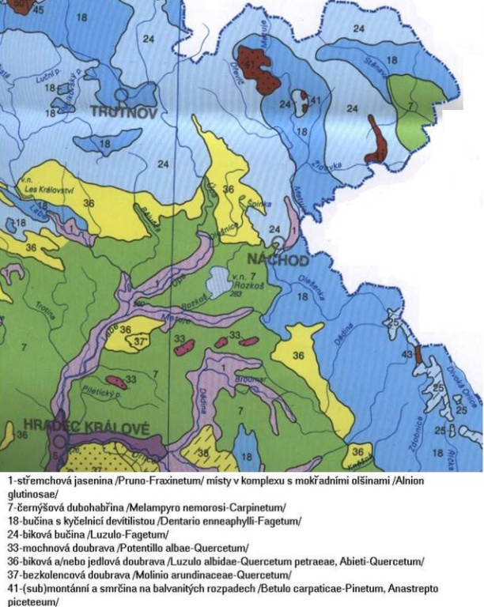
Proč má smysl klasifikovat?

Slide 7
Klasifikace
smyslem je najít diskontinuity (v jinak často kontinuální realitě), které můžeme pojmenovat – například proto, abychom si usnadnili komunikaci
cílem je seskupit podobné objekty (vzorky, druhy) do skupin, které jsou vnitřně homogenní, dobře popsatelné a zároveň dobře odlišitelné od ostatních skupin
  pokud analyzuji vzorky – daná skupina obsahuje vzorky s podobným druhovým složením (např. podobná stanoviště)
  pokud analyzuji druhy – daná skupina obsahuje druhy s podobným ekologickým chováním

Slide 8
Typologie
„systém typů“
výsledek shlukování objektů na kontinuálním gradientu
výsledkem typy, pomocí nichž lze popsat kontinuum
tyto typy samozřejmě nejsou ani „přirozené“, ani jediné „správné“

Slide 9
Klasifikace
Obecné rozdělení
subjektivní vs objektivní
  v době rozkvětu metod numerické klasifikace se věřilo, že numerické metody přinášejí klasifikaci založenou na objektivních kritériích, tedy tu která „skutečně existuje“ (narozdíl od té subjektivní, která je „výmyslem badatele“)
  všechny klasifikace jsou ale z principu subjektivní
neformalizovaná vs formalizovaná
  formalizovaná klasifikace je taková, která je provedena na základě jasných kritérií a díky tomu je možné ji znovu reprodukovat
  opakem je klasifikace založená na neformálních kritériích (například pocitu), kterou pak není snadné zopakovat

Slide 10
Otázky, které bych si měl položit před tím, než začnu něco klasifikovat
Pro jaký účel klasifikaci dělám?
  chci klasifikovat můj datový soubor (srovnat knihy v mojí domácí knihovničce)
  chci vytvořit obecný klasifikační systém, který bude použitelný i na další soubory (vytvořit knihovnický systém kategorizace knih, používaný i v jiných knihovnách)
Podle jakých kritérií budu objekty klasifikovat?
  kritérium, podle kterého budu posuzovat, jestli si jsou objekty více či méně podobné (knihy budu třídit podle obsahové podobnosti nebo např. podle velikosti)
  odpovídá výběru indexu podobnosti mezi vzorky
Jak stanovím hranice mezi jednotlivými skupinami?
  pravidla, podle kterých budu přiřazovat objekty do skupin
  odpovídá výběru klasifikačního algoritmu

Slide 11
Klasifikace
klasifikační metody
hierarchické
divisivní (TWINSPAN)
aglomerativní
(klasická cluster analysis)
nehierarchické (K-means partitioning)

Slide 12
Klasifikace
klasifikační metody
hierarchické
divisivní (TWINSPAN)
aglomerativní
(klasická cluster analysis)
nehierarchické (K-means partitioning,…)

Slide 13
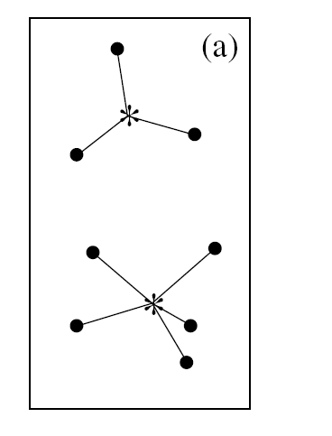
Klasifikace nehierarchická
Legendre & Legendre 1998
K-means partitioning
(shlukování metodou K-průměrů)
nehierarchická metoda – všechny shluky jsou si rovny
minimalizuje sumy čtverců vzdáleností vzorků od centroidů shluku
na začátku uživatel zvolí počet shluků (k)
iterativní metoda, začne od náhodného přiřazení vzorků do shluků, postupně přehazuje vzorky mezi shluky a hledá optimální řešení
výsledek do určité míry záleží na počátečním rozmístění shluků do vzorků a je proto dobré proces mnohokrát zopakovat (najít stabilní řešení), protože metoda má tendenci nacházet lokální minima

Slide 14
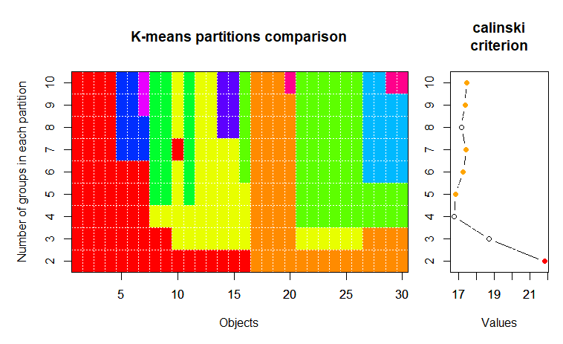
Identifikace “správného K“
Spuštění kmeans přes cascadeKM
Calinski – Harabasz criterion (~ F-ratio: MS_{mezi shluky}/MS_{uvnitř shluků})
  Nejvyšší hodnota ~ optimum
  Hodnota K, při které C-H crit. Vzroste, může být taky zajímavá
K-means pro k = 2-10

Slide 15
Další metody patritioning
K-means
  Kompatibilní pouze s na metrickými distancemi
  Jinak nutné přepočítat nepodobnosti na vzdálenosti pomocí PCoA
    Spočte se PCoA, a do K-mean se použije prvních X os, které vyscětlují 90 nebo 95% variability
    Arbitrární, ale funguje
Partitioning around the medoids
  Centrum není průměr, ale nějaký konkrétní bod (medoid)
  Použitelné na jakoukoliv nepodobnost
  Má být robustnější než k-means

Slide 16
Klasifikace
klasifikační metody
hierarchické
divisivní (TWINSPAN)
aglomerativní
(klasická cluster analysis)
nehierarchické (K-means partitioning,…)

Slide 17
Klasifikace hierarchická a aglomerativní
Shluková analýza (cluster analysis )
hierarchická metoda
  shluky jsou hierarchicky uspořádány
aglomerativní metoda
  shluky jsou tvořeny ‘odspodu’, tzn. postupným shlukováním jednotlivých vzorků do větších skupin
základní volby:
  míra nepodobnosti mezi vzorky (distance measure)
  shlukovací (klastrovací) algoritmus (clustering algorithm)

Slide 18
Shluková analýza (cluster analysis)
sběr dat
volba důležitostní hodnoty (pokryvnost, početnost)
primární data
transformace
výběr shlukovacího algoritmu (single linkage, complete linkage atd.)
výsledná klasifikace
standardizace
míra nepodobnosti (Euklidovská, Bray-Curtis atd.)
matice nepodobností
Výsledek shlukové analýzy je ovlivněn celou řadou rozhodnutí, které provádíme
na různých úrovních
zpracování dat

Slide 19
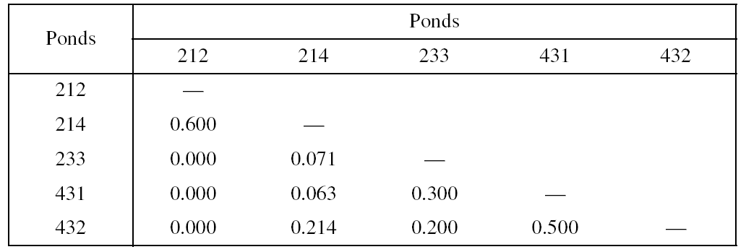
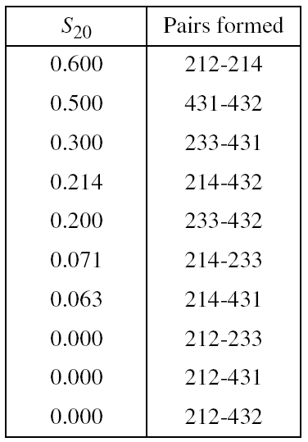
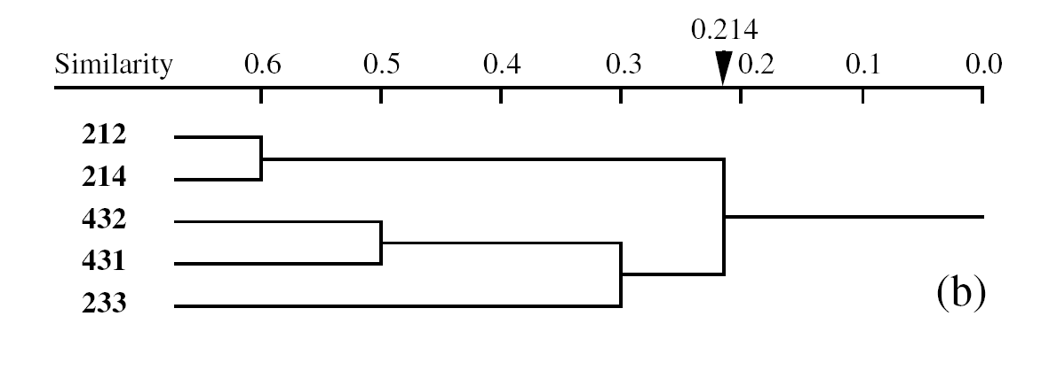
Shluková analýza (cluster analysis) shlukovací algoritmy
páry vzorků seřazené podle podobností
Metoda jednospojná (single linkage)
Legendre & Legendre 1998
matice podobností
výsledný dendrogram

Slide 20
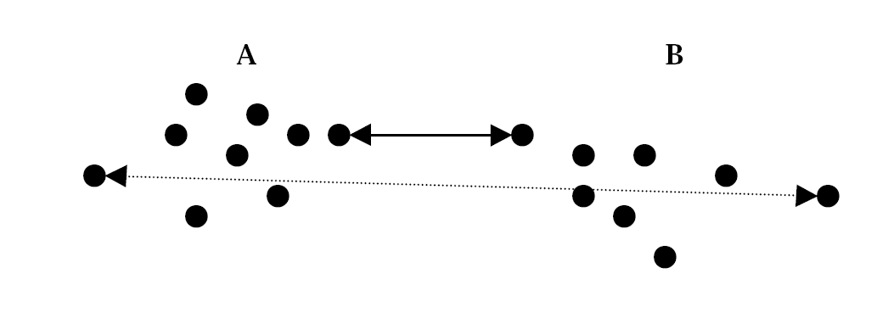
Shluková analýza (cluster analysis) shlukovací algoritmy
Metoda jednospojná (single linkage, nearest neighbour)
vzorky se pojí ke shluku, ve kterém je jim nejpodobnější vzorek
přidám se ke skupině, ve které je ten, kdo je mí nejvíc sympatický
Metoda všespojná (complete linkage, farthest neighbour)
vzorky se připojí ke shluku až v okamžiku, kdy shluk obsahuje všechny podobné vzorky
zjistím nejnesympatičtější jedince ve všech sjkupinách a přidám se ke skupině ve které je ten nejmíň nesympatický
single linkage
single linkage
complete linkage
complete linkage

Slide 21
Shluková analýza (cluster analysis) dendrogram
záleží na tom, které vzorky jsou spojeny na které úrovni
nezáleží na tom, který vzorek (skupina) je vpravo a který vlevo

Slide 22
Metoda jednospojná vs všespojná
metoda jednospojná se výrazně řetězí

Slide 23
Shluková analýza (cluster analysis) shlukovací algoritmy
Average linkage (např. UPGMA)
zahrnuje řadu metod, které stojí mezi single a complete linkage a v ekologii jsou smysluplnější
UPGMA (unweighted pair-group method using arithmetic averages) – vzorek se připojí ke shluku, ke kterému má největší (neváženou) průměrnou podobnost se všemi jeho vzorky
přidám se ke skupině, ve které jsou mi všichni v průměru nejsympatičtější

Slide 24
Shluková analýza (cluster analysis) shlukovací algoritmy
Wardova metoda (Ward’s minimum variance method)
minimalizuje součet čterců vzdáleností mezi vzorky a centroidy jejich shluků
jsou spojovány ty shluky (vzorky) jejichž shluknutí povede k nejmenšímu nárůstu součtu čtverců vnitroshlukových vzdáleností
výsledné shluky mají tendenci být hypersférické a zhruba stejné velikosti
neměla by se kombinovat se Sørensenovým (Bray-Curtis) indexem nepodobnosti, možno pouze s metrickými distancemi

Slide 25
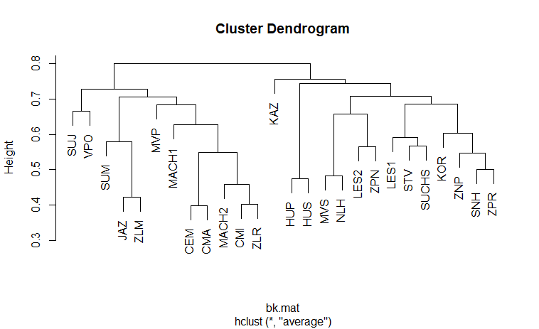
Kofenetická vzdálenost
Vzdálenost mezi dvěma vzorky definovaná jako nepodobnost v rámci skupiny v níž jsou dva vzorky spojené do jednoho klastru
d(SUJ-MVP)

Slide 26
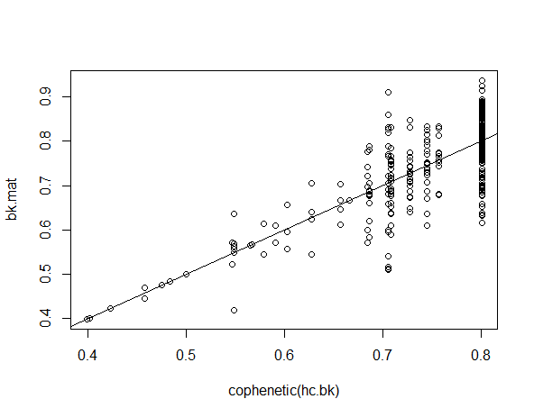
Vztah mezi originální nepodobností a kofenetickou vzdáleností

Slide 27
Klasifikace
klasifikační metody
hierarchické
divisivní (TWINSPAN)
aglomerativní
(klasická cluster analysis)
nehierarchické (K-means partitioning,…)
… Příště

